Slide 1
МКДОУ «Военногородской детский сад»
Творческая работа
Краткосрочный инновационный проект в ясельной группе «Медвежата» на тему:
«Игрушки».
Подготовила воспитатель
Иванова И. А.

Slide 2
Тип проекта: исследовательско – творческий.
Вид проекта: краткосрочный с 8.04.19 г. – 12.04.19г. (2 дня)
Участники проекта: Дети 2-3 лет, педагог.
Инновационная технология проекта заключается в том, что на каждой образовательной деятельности применяются интеграции с исследовательской деятельностью.
Актуальность проекта: Поводом организовать и провести этот проект послужило, то, что замыкаясь на телевизорах, компьютерах, дети стали меньше общаться со взрослыми и сверстниками, а ведь общение в значительной степени обогащает чувственную сферу.
Современные дети стали менее отзывчивыми к чувствам других. Поэтому работа, направленная на развитие эмоциональной сферы, очень актуальна и важна.
Большие возможности для развития эмоциональной
сферы малыша предоставляет игра.

Slide 3
В раннем возрасте основой становления личности ребёнка является предметно-игровая деятельность. Миновав её, невозможно рассчитывать на полноценное взросление человека.
Игра – один из тех видов деятельности, которые используются взрослыми в целях воспитания дошкольников, обучения их различным действиям, способам и средствам общения. В игре у ребёнка формируются те стороны психики, от которых зависит, насколько впоследствии он будет преуспевать в учёбе, работе, как сложатся его отношения с другими людьми; в игре же происходят существенные преобразования в интеллектуальной сфере, являющейся фундаментом развития личности.
Источником накопления чувственного опыта в раннем возрасте является игрушка, так как именно на игрушку ребёнок переносит все свои человеческие чувства.
Необходимо позаботиться об игрушках, чтобы ребенку можно было
организовать игру.
Игрушка — это не просто забава.

Slide 4
Дарить игрушки было распространенным обычаем - подарок приносит ребенку здоровье и благополучие.
В каждом возрасте ребенку нужны различные по своей тематике назначению игрушки: сюжетные (куклы, фигурки животных, мебель, посуда) ; технические (транспортные, конструкторы, технические агрегаты) ; игрушки - «орудия труда» (совочек, молоток, отвертка, щетка для подметания, игрушечки грабли с лопаткой - одним словом, игрушки, имитирующие простейшие средства труда взрослых) ; игрушки — забавы; театральные, музыкальные, спортивные игрушки для детей всех возрастов. Крупногабаритные игрушки, с которыми ребенок играет не на столе, не на ковре или диване, а на просторной площадке двора или в большом зале для игр (самокаты, детские педальные автомобили, трактора, большие легко трансформирующиеся конструкции для строительства во дворе
способствуют борьбе с гиподинамией, учат ребенка движениям и
ориентировке в пространстве.

Slide 5
Цели проекта:
1. создание условий для формирования у детей целостной картины мира через познавательно - исследовательскую деятельность
2. Теоретически и экспериментально обосновать педагогические условия, обеспечивающие в своей совокупности успешность развития эмоциональной отзывчивости у детей раннего возраста в процессе формирования познавательной активности к игрушкам.
3. Накапливать и обогащать эмоциональный опыт, развивать речь, обогащать словарь.
4. Развивать наглядно - действенное мышление, стимулировать поиск новых способов решения практических задач при помощи различных предметов (игрушек, предметов быта).
5.Прививать детям культурно - гигиенические навыки.

Slide 6
В основу проекта положена следующая гипотеза: я полагаю, что развитие эмоциональной отзывчивости у детей младшего возраста в процессе формирования познавательно - исследовательной активности к игрушкам будет успешным, если:
• создать условия психологической защищённости, эмоционально – положительной атмосферы во время совместной игровой деятельности педагога с детьми.
• предметно - развивающая среда соответствует возрастным и индивидуальным особенностям детей;
• развивать эмоциональную отзывчивость в контексте познавательной и исследовательной активности к игрушкам;
• использовать методы педагогической интеграции.
• положить начало формирования заботливого, доброжелательного отношения к игрушкам.
В соответствии с поставленной целью и гипотезой нами
определены следующие задачи.

Slide 7
Задачи проекта:
Для детей:
1. Раскрыть сущность и особенности предметно - отобразительной игры детей младшего возраста; учить внимательно рассматривать игрушки, обогащать словарный запас, развивать навыки фразовой и связной речи, побуждать к высказываниям;
2. развивать восприятие детей, способствовать связи восприятия со словом и дальнейшим действием; учить детей использовать слова - названия для более глубокого восприятия различных качеств предмета;
3. совершенствовать уровень накопленных практических навыков: побуждать детей к использованию различных способов для достижения цели, стимулировать к дальнейшим побуждающим действиям и «открытиям».
4. воспитывать желание беречь игрушку и заботиться о ней.
5. прививать культурно - гигиенические навыки.

Slide 8
Для педагога:
1. Поддерживать стремление ребенка активно вступать в общение, высказываться;
2. Развивать эмоциональный отклик на любимое литературное произведение посредством сюжетно – отобразительной игры; стимулировать ребенка повторять за воспитателем слова и фразы из знакомых стихотворений, сказок.
Предполагаемый результат:
- усвоение существительного с обобщающим понятием значением «игрушки»; понимание игровых зон в группе;
- проявление интереса к экспериментированию с различными игрушками;
- овладение знаниями о свойствах, качествах и функциональном назначении игрушек;
- бережное отношение к игрушкам;
- возрастает речевая активность детей в различных видах деятельности;
- вовлечение родителей в педагогический процесс ДОУ;

Slide 9
- помощь в формировании правильного отношения родителей к развитию своего ребенка.
- проявление интереса к исследованию игрушек и другим предметам.
Дети:
1. проявление интереса к экспериментированию с различными игрушками;
2. овладевают знаниями о свойствах, качествах и функциональном назначении игрушек;
3. проявляют доброту, заботу, бережное отношение к игрушкам;
4. возрастает речевая активность детей в разных видах деятельности.
Подготовительный этап:
Определение педагогами темы, целей и задач, содержание проекта, прогнозирование результата.
2. Изучить психолого-педагогическую литературу на тему:
“Особенности развития предметно - отобразительной игры детей
младшего возраста”.

Slide 10
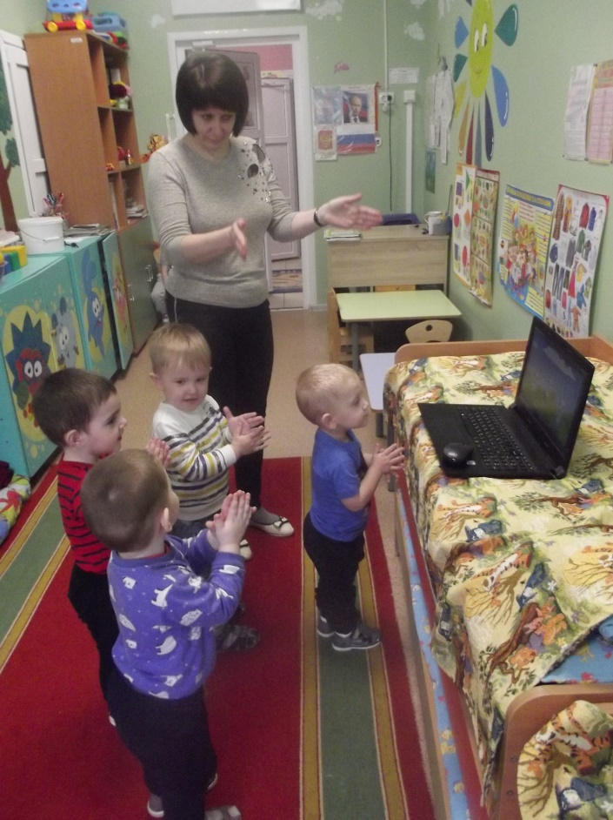
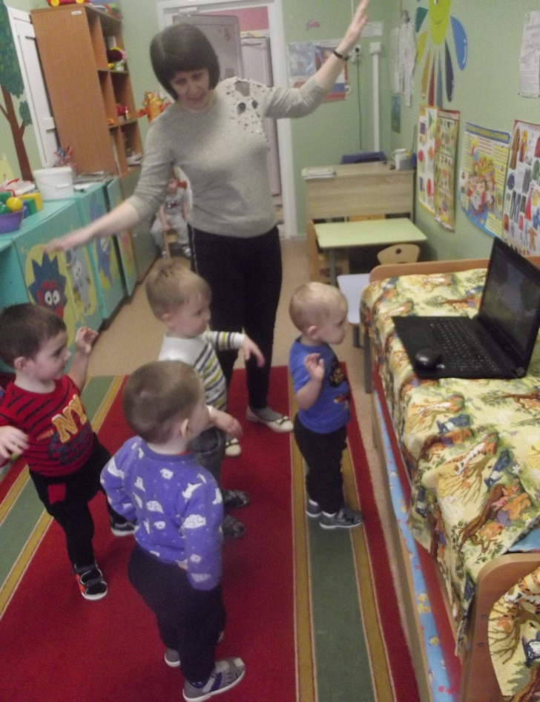
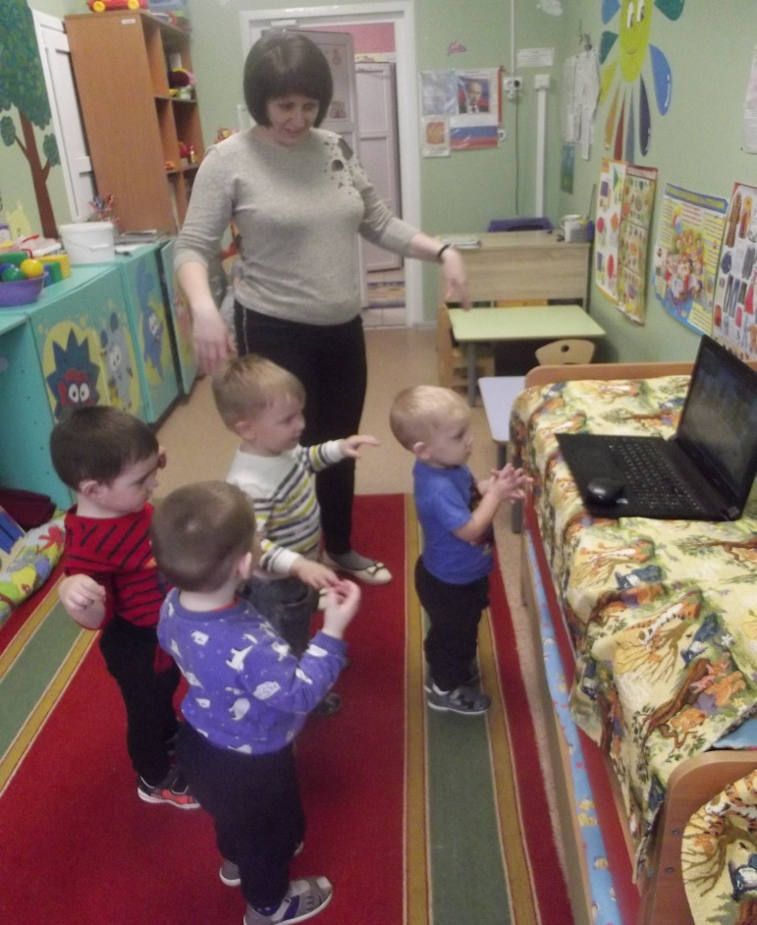
3. Подбор игрушек.
II. Основной этап реализации проекта:
ПЛАН ПРОЕКТНЫХ МЕРОПРИЯТИЙ.
N п/п Мероприятия сроки выполнения
1 день «Зайка»
Утренняя гимнастика под развивающий мультфильм «Повторяй за зайками».
Цель: предупреждение утомления на занятиях; внесение эмоционального заряда; совершенствование общей моторики; выработка четких координационных движений; восстановление и активизация организма.

Slide 11
2. Подвижная игра «Зайка серенький сидит и ушами шевелит».
Цели: учить детей слушать текст игры, сопровождать его соответствующими движениями; развитие потребности в двигательный деятельности; способствовать
накоплению двигательного опыта; формирование потребности активно
участвовать в совместных подвижных играх и упражнениях; воспитание смелости, интереса к подвижным играм.
Зайка серенький сидит,
Он ушами шевелит.
Вот так, вот так
Ушами шевелит
(от слов «Вот так» и до конца четверостишья дети шевелят кистями рук, подняв их к голове).
Зайке холодно сидеть,
Надо лапочки погреть
Хлоп, хлоп, хлоп, хлоп
Надо лапочки погреть
(хлопки в ладоши).

Slide 12
Зайке холодно стоять,
Надо зайке поскакать,
Скок-скок, скок-скок,
Надо зайке поскакать.
Кто-то зайку испугал,
Зайка прыг и убежал.
(воспитатель хлопает в ладоши и дети разбегаются по своим «домам»).
3. Исследование игрушек (мягкая и резиновая) зайцев.
Цель: исследование пользы и вреда мягкой и резиновой игрушек, исследование ткани и резины, из которой изготовлены игрушки, так как в продаже
имеется огромное их количество разных производителей, выполненных
из различных материалов.

Slide 13
2 день Игра с куклами -пупсами.
«Искупаем куклу Катю и Машу».
2. Провести исследование кукол, мыла, воды, полотенца (на консистенцию, цвет, запах).
Задачи:
Познакомить детей с предметами личной гигиены, дать понять, для чего они нужны;
Помочь детям запомнить названия предметов: мыло, мыльница, полотенце, таз;
Учить детей называть свойства воды (холодная, горячая, теплая), основные цвета;
Учить детей обозначать характер действий (намыливать, смывать, вытирать);
Развивать внимание, наблюдательность, память, умение отвечать на вопросы;
Воспитывать культурно-гигиенические навыки, доброе отношение к куклам.
3.Чтение стихотворения К.Чуйковского «Мойдодыр».

Slide 14
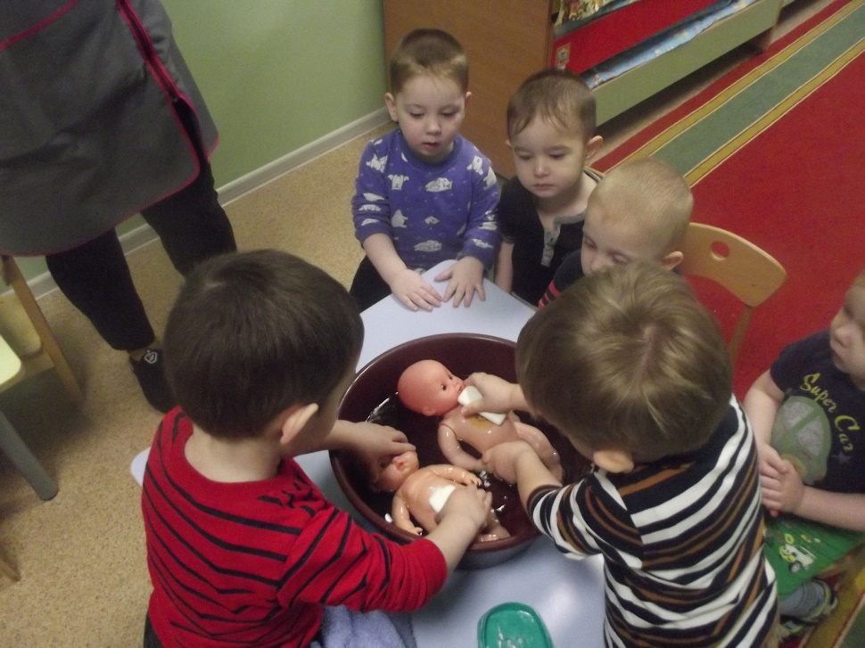
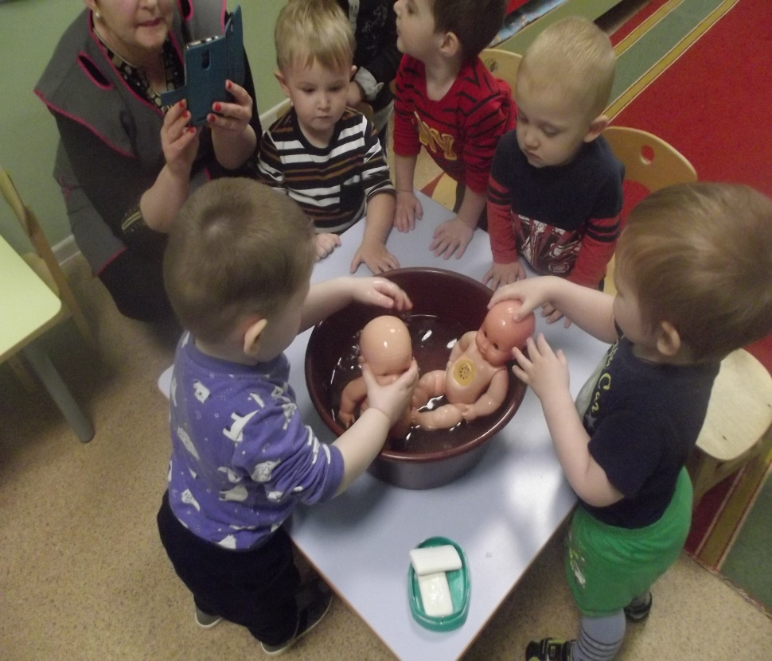
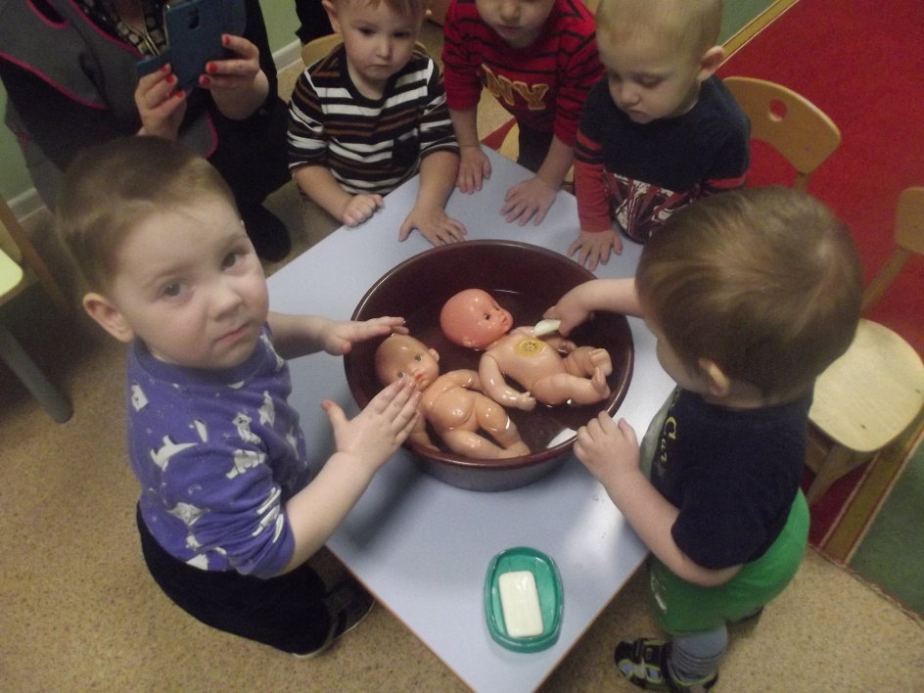

Slide 15
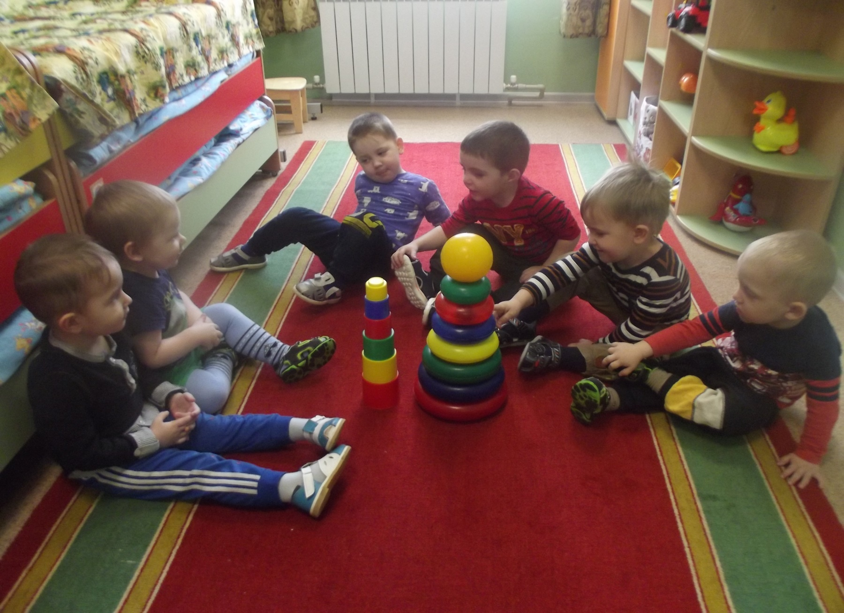
3 день «Пирамидка»
1.Рассматривание и сравнение пластиковых игрушек пирамидок.

Slide 16
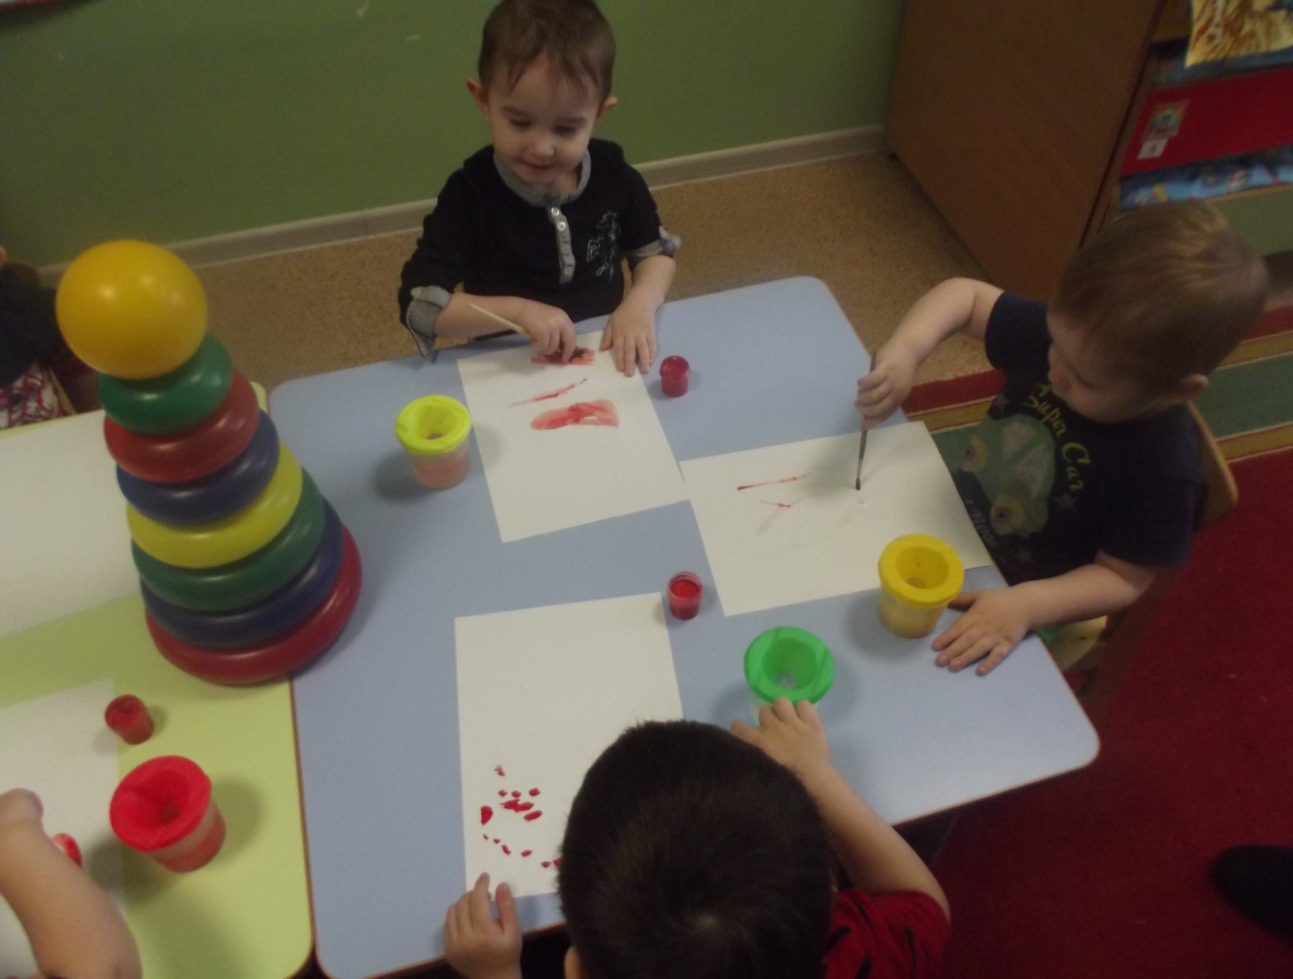
2.Рисование пирамидки при помощи красок и кисти.

Slide 17
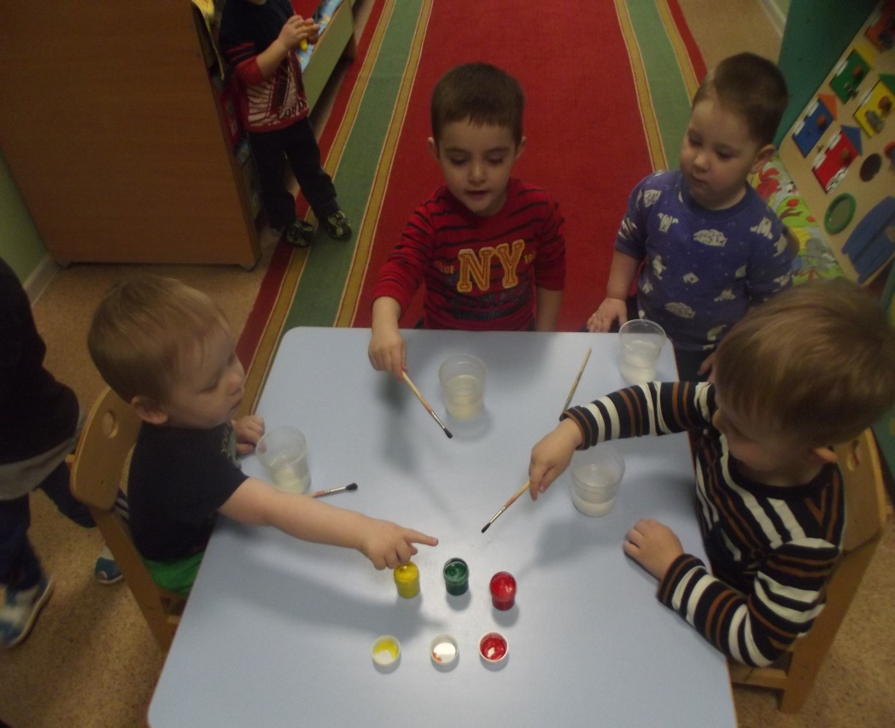
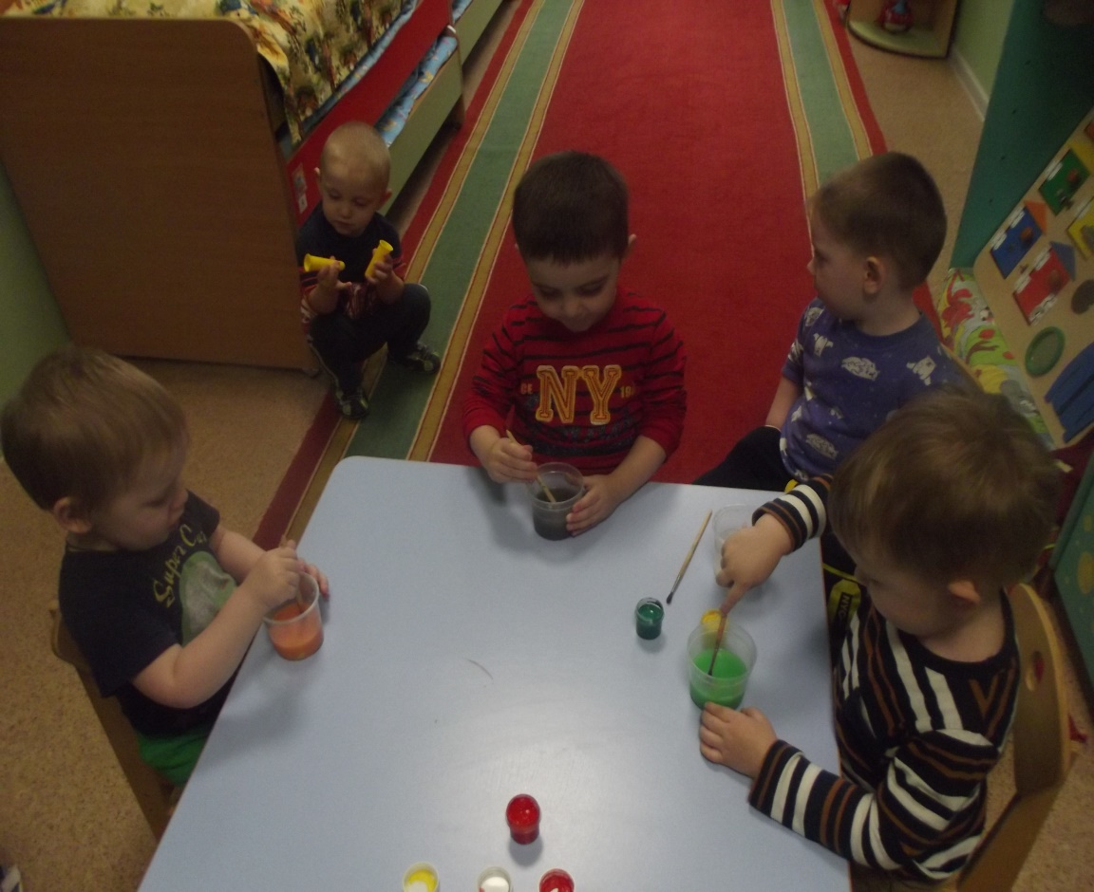
3.Исследование красок на консистенцию, запах, цвет.
4.Эксперимент: « Смешивание красок в воде».

Slide 18
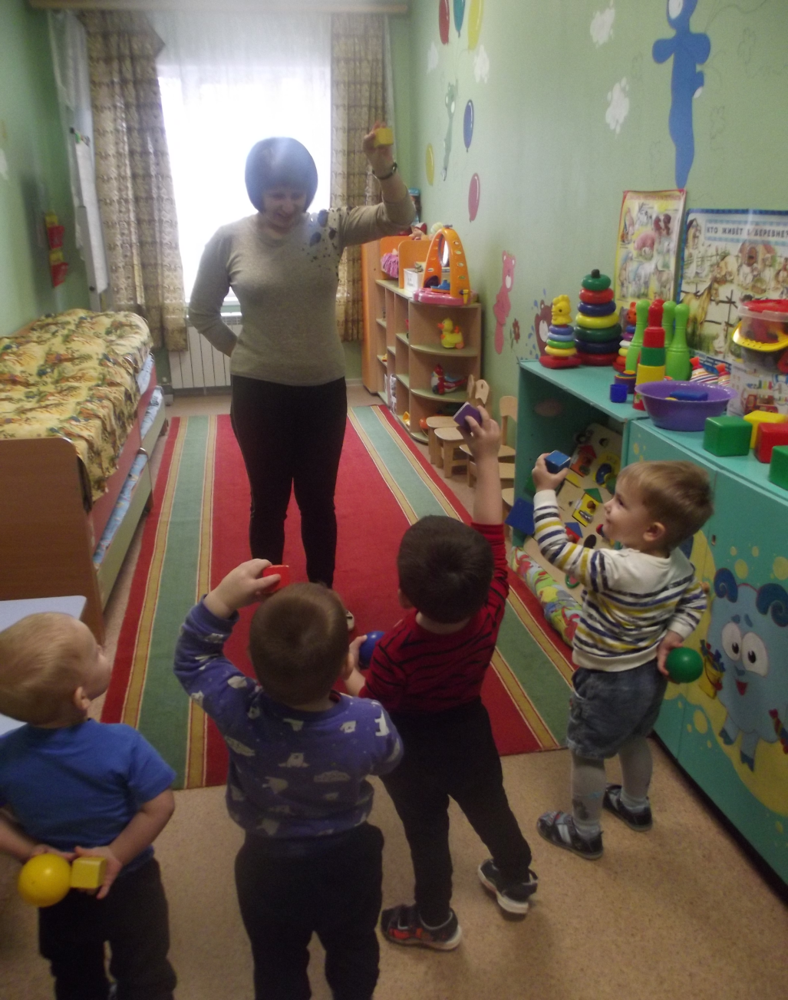
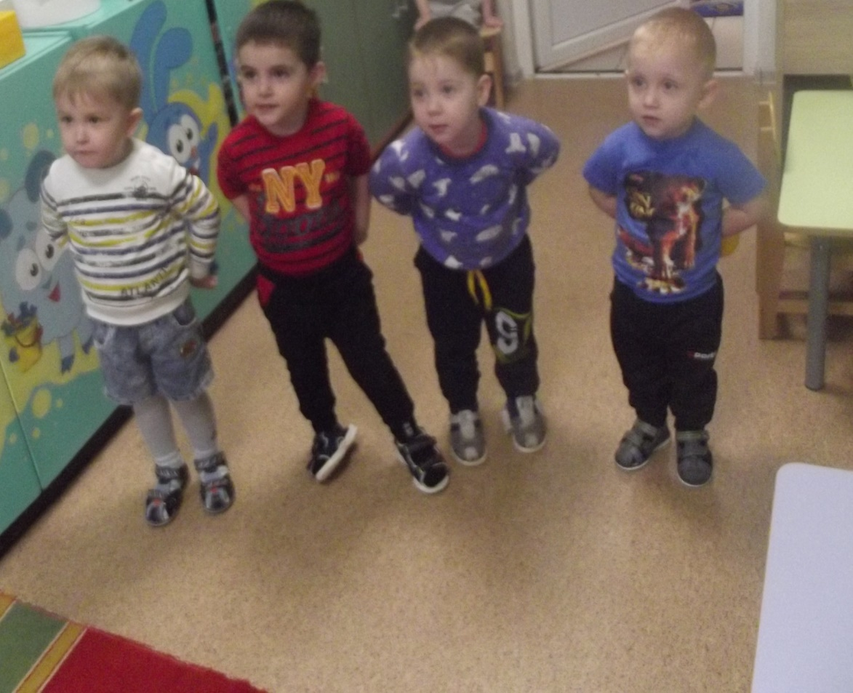
4. день «Кубики и шарики»
1.Проведение физкультуры с геометрическими фигурами шариками и кубиками.
2. Д/И « Угадай в какой руке.

Slide 19
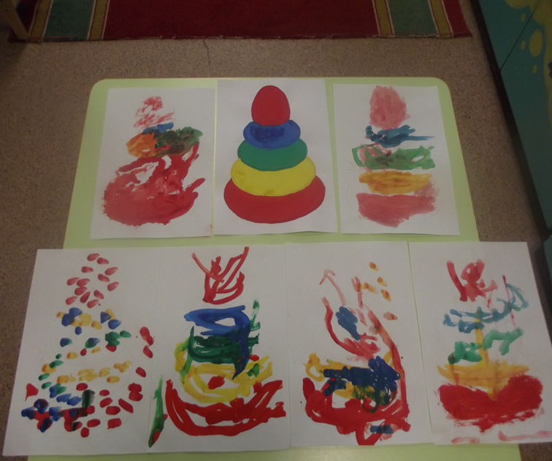
3.Исследование кубика и шарика ( чем отличаются: по весу, текстуре, форме, по цвету.)
III. Заключительный этап.
Выставка детских рисунков “Пирамидка”.

Slide 20
Анализируя проделанную работу можно сделать выводы:
1. Тема разработанного проекта выбрана с учетом возрастных особенностей детей младшего возраста и объема информации, которая может быть ими воспринята, что положительно повлияло на различные виды их деятельности (игровую, познавательную, исследовательскую, художественно-речевую);
2. Отмечалась положительная реакция и эмоциональный отклик детей на знакомство с разными видами игрушек, дети проявляли интерес и желание играть с игрушками и проводить исследования.
3. Возросла речевая активность детей, что положительно повлияло на самостоятельную игровую деятельность детей, дети включают в сюжет игры различные игрушки и пытаются осуществлять ролевой диалог;
4. Считаем, что удалось достигнуть хороших результатов
взаимодействия педагог - родители. Родители принимали активное
участие в реализации проекта.

Slide 21
Инновационный проект оказался актуальным, так как, помогает развивать познавательную сферу ребенка младшего дошкольного возраста. Этот проект поможет нам расширить кругозор каждого ребенка на базе ближайшего окружения, создать условия для развития самостоятельной познавательной исследовательской активности.

